Slide 1

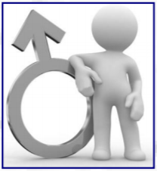
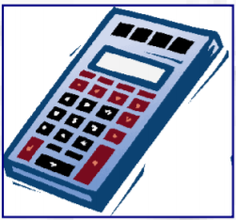
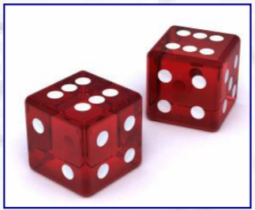
Pravděpodobnost v genetické analýze a předpovědi

Slide 2
Pravděpodobnost v genetické analýze a předpovědi
Součástí genetického poradenství
- rodokmen, rodinná anamnéza
- výpočet pravděpodobnosti rizika
- cytogenetické vyšetření – sestavení karyotypu
dva pohledy na pravděpodobnost
např. pravděpodobnost 25 %
- riziko narození postiženého potomka – jeví se jako vysoká
- riziko onemocnění – zdá se nám relativně nízká zbývá přece ještě 75 %

Slide 3
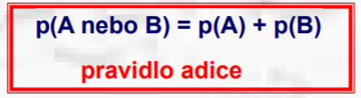
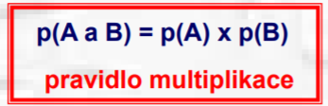
Pravděpodobnost jevu A = p(A) Pravděpodobnost jevu B = p(B)
např. vznik genotypu s určitou pravděpodobností, narození chlapce apod.
Jev A vylučuje jev B
- vzájemně se vylučující jevy (narodí se buď chlapec nebo dívka, v gametě heterozygota bude buď alela A nebo alela a)
- pravděpodobnost, že nastane jeden nebo druhý jev je součtem jejich jednotlivých pravděpodobností
anebo
„narodí se dívka, anebo chlapec“
2) Jev A nemá vliv na výskyt jevu B a naopak
- jevy jsou nezávislé (v zygotě bude alela a od jednoho rodiče a A od druhého)
- pravděpodobnost jejich současného výskytu je násobkem jejich jednotlivých pravděpodobností
a zároveň
„narodí se dívka, a zároveň bude albínka“

Slide 4
Vzorové příklady:
Pravděpodobnost shody dvou lidí v krevně-skupinovém systému AB0
Zastoupení krevních skupin AB0 v naší populaci:
A: 41,5 %
0: 37,8 %
B: 14,1 %
AB: 6,6 %
Pravděpodobnost shody v jednotlivých skupinách u dvou náhodně vybraných jedinců:
A a A: 0,415 x 0,415 = 0,172
0 a 0: = 0,143
B a B: = 0,0199
AB a AB: = 0,0044
b) Pravděpodobnost shody v celém krevněskupinovém systému AB0:
P = 0,172 + 0,143 + 0,0199 + 0,0044 = 0,339
asi 34 %, tedy každý 3. člověk má shodu

Slide 5
Vzorové příklady:
2) Předpokládejte, že jste genetický poradce. Rodiče se standardním fenotypem mají albinotické dítě a plánují, že budou mít další děti. Jestliže předpokládáme, že albinismus je autozomálně recesivní, co byste řekli rodičům o pravděpodobnosti, že:
První dítě zdravé, druhé albinotické (závisí pořadí)
Rodiče: Aa x Aa
AA Aa Aa aa
NA = 3/4 x 1/4 = 3/16 18,75 %
¾ zdravé ¼ nemocné
b) Pravděpodobnost, že ze dvou dětí bude jedno albinotické a druhé zdravé (nezávisí na pořadí)
NA = 3/4 x 1/4 = 3/16 první zdravé, druhé albinotické
AN = 1/4 x 3/4 = 3/16 první albinotické, druhé zdravé
P = 3/16 + 3/16 = 6/16 = 3/8 37,5 %

Slide 6
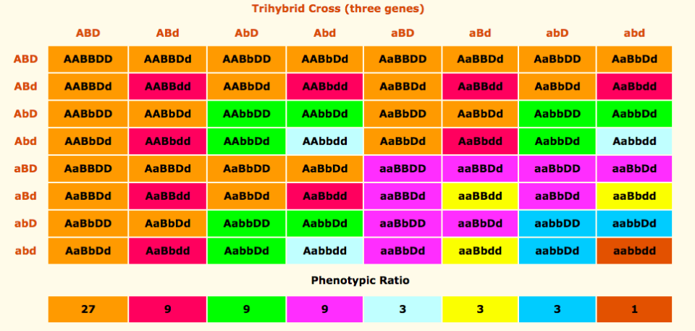
Vzorové příklady:
3) Křížíme AaBbCc s AaBbCc, kde alely A, B, C jsou dominantní vůči a, b,c. Všechny tři geny vykazují volnou kombinaci. Jaký podíl potomstva bude heterozygotní pro všechny tři geny?

Slide 7
Vzorové příklady:
3) Křížíme AaBbCc s AaBbCc, kde alely A, B, C jsou dominantní vůči a, b, c. Všechny tři geny vykazují volnou kombinaci. Jaký podíl potomstva bude heterozygotní pro všechny tři geny?
P: AaBbCc x AaBbCc
F1 : jaký je podíl (AaBbCc)
P: Aa x Aa P: Bb x Bb P: Cc x Cc
F1: Aa F1: Bb F: Cc
p (Aa) = 1/2 p (Bb) = 1/2 p (Cc) = 1/2
p (AaBbCc) = 1/2 x 1/2 x 1/2 = 1/8

Slide 8
Vzorové příklady:
4) Křížíme AaBbCCDdEE s AabbCcDdee, kde všechny geny vykazují navzájem nezávislou kombinaci. Jaký bude podíl jedinců genotypu aabbCcddEe a kolik různých genotypů bude přítomno v potomstvu?

Slide 9
Vzorové příklady:
4) Křížíme AaBbCCDdEE s AabbCcDdee, kde všechny geny vykazují navzájem nezávislou kombinaci. Jaký bude podíl jedinců genotypu aabbCcddEe a kolik různých genotypů bude přítomno v potomstvu?
Kolika hybrid je AaBbCCDdEE ??

Slide 10
Vzorové příklady:
4) Křížíme AaBbCCDdEE s AabbCcDdee, kde všechny geny vykazují navzájem nezávislou kombinaci. Jaký bude podíl jedinců genotypu aabbCcddEe a kolik různých genotypů bude přítomno v potomstvu?
P: AaBbCCDdEE x AabbCcDdee
F1 : p (aabbCcddEe)
P: Aa x Aa Bb x bb CC x Cc Dd x Dd EE x ee
F1 : aa bb Cc dd Ee
1/4 1/2 1/2 1/4 1
p (aabbCcddEe) = 1/4 x 1/2 x 1/2 x 1/4 x 1 = 1/64 1,56 %
Počet různých genotypů:
3 2 2 3 1
= 3 x 2 x 2 x 3 x 1 = 36

Slide 11
Vzorové příklady:
5) Jaká je pravděpodobnost, že v rodině se třemi dětmi budou všechny stejného pohlaví?
Pravděpodobnost narození dívky/chlapce – 1/2
a zároveň
„první dítě bude dívka a zároveň druhé bude dívka a zároveň
třetí bude dívka“
p(DDD) = ½ x ½ x ½ = 1/8
p(CCC) = ½ x ½ x ½ = 1/8
Oba jevy se vzájemně vylučují, tedy pravděpodobnost že se narodí tři děti
stejného pohlaví je 1/8 + 1/8 = 2/8 = 1/4
anebo
„narodí se tři dívky, anebo tři chlapci“
Jaká je pravděpodobnost, že se narodí dvě dívky a jeden chlapec?
p(DDC) = ½ x ½ x ½ = 1/8
p(DCD) = ½ x ½ x ½ = 1/8
p(CDD) = ½ x ½ x ½ = 1/8
p = 3/8

Slide 12
Obecně rodina se třemi dětmi:
DDD = (1/2)³ = 1/8
DDC, DCD, CDD = 3 x (1/2)² x 1/2 = 3/8
CCD, CDC, DCC = 3 x (1/2)² x 1/2 = 3/8
CCC = (1/2)³ = 1/8
celkem = 1,0
Obecně lze výpočet pro konkrétní kombinace zjednodušit, zobecnit pomocí rozvoje binomického výrazu (p + q)^{n} , kde
p – pravděpodobnost narození děvčete = 1/2
q - pravděpodobnost narození chlapce = 1/2
n – počet dětí
tedy např. pro rodinu se 3 dětmi:
(p + q)³ = p³ + 3p²q + 3pq² + q³
3 děvčata 2D + 1C

Slide 13

Obecně rodina s pěti dětmi:
(p + q)⁵ = p⁵ + 5p⁴q + 10p³q² + 10p²q³ + 5pq⁴ + q⁵
3D + 2C 1D + 4C
Vypočítejte pravděpodobnost, že se narodí 2D a 3C
v uvedeném pořadím
jako p²q³ = (1/2)² x (1/2)³ = 1/32 (3,1 %)
b) v jakémkoliv pořadí, zajímá nás jen poměr pohlaví 2:3
10p²q³ = 10 (1/2)² x (1/2)³ = 10/32 = 5/16 (31,25 %)
??? Jak zjistím počet kombinací ???
z Pascalova trojúhelníku
pomocí faktoriálu

Slide 14
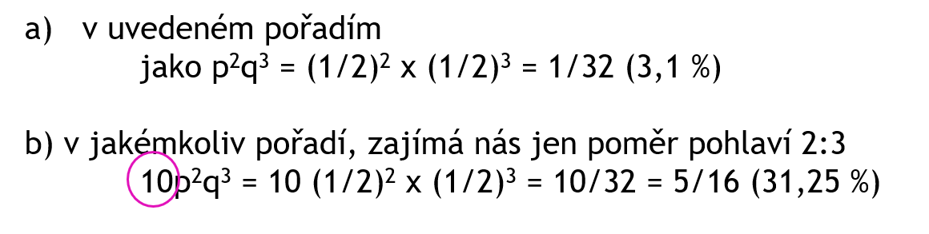
Zobecnění:
Je-li pravděpodobnost výskytu jevu (A) p a pravděpodobnost výskytu alternativního jevu (B) q, pak pravděpodobnost, že se v n-pokusech bude jev (A) vyskytovat s-krát a jev (B) t-krát, je:
a) v určitém pořadí
p^{s}q^{t}
s + t = n
p + q = 1
b) bez ohledu na pořadí
(n!/(s!t!)(p^{s}q^{t})
Například: Pravděpodobnost, že se narodí 4C a 2D n = 6
Počet různých kombinací: 6!/4!2! = 15 tedy p(4C+2D)=15(p^{s}q^{t}) = 15(½⁴.½²)

Slide 15
Vzorové příklady:
6) Manželé heterozygotní v genu pro albinismus plánují čtyři děti. Jaká je pravděpodobnost, že tyto děti budou dvě albinotické a dvě zdravé bez ohledu na pořadí, v němž se narodí.
P: Aa x Aa Aa x Aa
plánují 4 děti AA Aa Aa aa
? 2A : 2N
bez ohledu na pořadí
(n!/s!t!)(p^{s}q^{t})
p p narození albinotického dítěte (a)
q p narození zdravého dítěte (A)
n celkem dětí
s dvě albinotické děti
t dvě zdravé děti
= 1/4
= 3/4
= 4
= 2
= 2
(4! / 2! 2!) (1/4)² (3/4)² = 27/128 21 %

Slide 16
Vzorové příklady:
7) Vypočítejte pravděpodobnost, že křížení mezi dvěma heterozygoty dá přesně očekávaný fenotypový poměr dominantních fenotypů k recesivním 3:1. Předpokládejme, že chceme vědět, jak často by rodiny s osmi dětmi měly šest dětí s dominantním fenotypem a dvě děti s recesivním.
(např. rodiče heterozygoti – pravděpodobnost, že budou mít 6 praváků a 2 leváky)
3A : 1a v rodinách s osmi dětmi 6A : 2a
bez ohledu na pořadí
p p narození dominantního potomka (A)
q p narození recesivního potomka (a)
n celkem dětí
s děti s dominantním fenotypem
t děti s recesivním fenotypem
= 3/4
= 1/4
= 8
= 6
= 2
(n!/s!t!)(p^{s}q^{t})
(8! / 6! 2!) (3/4)⁶ (1/4)² = 0,31 31 %

Slide 17

Vzorové příklady:
8) Pravděpodobnost u dvojčat
Jaká je pravděpodobnost, že dvě dizygotická
dvojčata budou mít stejné pohlaví?
p (CC) = 1/2 x 1/2 =1/4
p (DD) = 1/2 x 1/2 =1/4
p = 1/4 + 1/4 = 2/4 = 1/2
B) Jaká je pravděpodobnost, že dvě monozygotická
dvojčata budou mít stejné pohlaví?

